Slide 1

Exercício:
Tabela FIPE

Slide 2
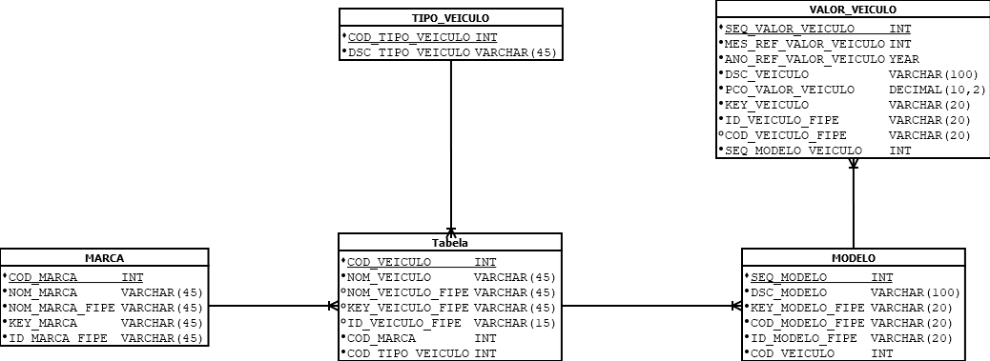
Crie as tabelas do diagrama abaixo:

Slide 3
Banco de Dados da Tabela FIPE
CREATE TABLE TIPO_VEICULO (
COD_TIPO_VEICULO INT NOT NULL AUTO_INCREMENT,
DSC_TIPO_VEICULO VARCHAR (45) NOT NULL,
CONSTRAINT PK_TIPO_VEICULO
PRIMARY KEY (COD_TIPO_VEICULO)
) ENGINE = INNODB;
CREATE TABLE MARCA (
COD_MARCA INT NOT NULL AUTO_INCREMENT,
NOM_MARCA VARCHAR (45) NOT NULL,
NOM_MARCA_FIPE VARCHAR (45) NOT NULL,
KEY_MARCA VARCHAR (45) NOT NULL,
ID_MARCA_FIPE VARCHAR (45) NOT NULL,
CONSTRAINT PK_MARCA PRIMARY KEY (COD_MARCA)
) ENGINE = INNODB;
CREATE TABLE TABELA (
COD_VEICULO INT NOT NULL AUTO_INCREMENT,
NOM_VEICULO VARCHAR (45) NOT NULL,
NOM_VEICULO_FIPE VARCHAR (45),
KEY_VEICULO VARCHAR (45),
ID_VEICULO VARCHAR (45),
COD_MARCA INT NOT NULL,
COD_TIPO_VEICULO INT NOT NULL,
CONSTRAINT PK_TABELA PRIMARY KEY (COD_VEICULO),
CONSTRAINT FK_TABELA_MARCA
FOREIGN KEY (COD_MARCA)
REFERENCES MARCA (COD_MARCA),
CONSTRAINT FK_TABELA_TIPO_VEICULO
FOREIGN KEY (COD_TIPO_VEICULO)
REFERENCES TIPO_VEICULO (COD_TIPO_VEICULO)
) ENGINE = INNODB;

Slide 4
Banco de Dados da Tabela FIPE
CREATE TABLE VALOR_VEICULO (
SEQ_VALOR_VEICULO INT NOT NULL AUTO_INCREMENT,
MES_REF_VALOR_VEICULO INT NOT NULL,
ANO_REF_VALOR_VEICULO YEAR NOT NULL,
DESC_VEICULO VARCHAR (100) NOT NULL,
PCO_VALOR_VEICULO DECIMAL (10,2) NOT NULL,
KEY_VEICULO VARCHAR (20) NOT NULL,
ID_VEICULO_FIPE VARCHAR (20) NOT NULL,
COD_VEICULO_FIPE VARCHAR (20),
SEQ_MODELO_VEICULO INT NOT NULL,
CONSTRAINT PK_VALOR_VEICULO
PRIMARY KEY (SEQ_VALOR_VEICULO),
CONSTRAINT FK_VALOR_VEICULO_MODELO
FOREIGN KEY (SEQ_MODELO_VEICULO)
REFERENCES MODELO (SEQ_MODELO)
) ENGINE = INNODB;
CREATE TABLE MODELO (
SEQ_MODELO INT NOT NULL AUTO_INCREMENT,
DESC_MODELO VARCHAR (100) NOT NULL,
KEY_MODELO_FIPE VARCHAR (20) NOT NULL,
COD_MODELO_FIPE VARCHAR (20) NOT NULL,
ID_MODELO_FIPE VARCHAR (20) NOT NULL,
COD_VEICULO INT NOT NULL,
CONSTRAINT PK_MODELO PRIMARY KEY (SEQ_MODELO),
CONSTRAINT FK_MODELO_VEICULO
FOREIGN KEY (COD_VEICULO)
REFERENCES TABELA (COD_VEICULO)
) ENGINE = INNODB;

